Slide 1
ALYTAUS LOPŠELIS-DARŽELIS „SAULUTĖ“
DRAUSTI NEGALIMA LEISTI. (KUR DĖTI KABLELĮ?) – SAUGUS INTERNETAS.
„VOVERIUKAI SVEIKUOLIUKAI“
Parengė priešmokyklinio ugdymo mokytojos A. Karasevičienė ir A. Zumienė

Slide 2
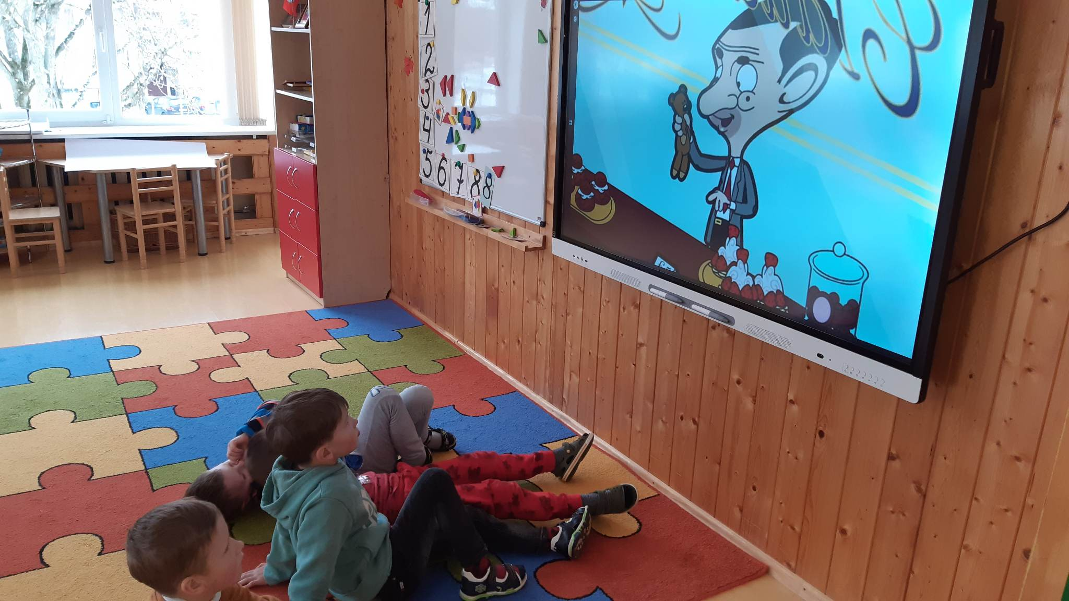
Šiandien kompiuteris jau yra neatskiriamas nuo mūsų aplinkos elementas ir jos dalis. Daugelis net nežino koks kompiuterių poveikis sveikatai, o ką jau kalbėti apie taisyklių laikymąsi. Ypač vaikai, prie interneto galėtų sėdėti visą dieną, juk tiek daug įdomybių jis mums suteikia: galima žiūrėti filmukus, žaisti žaidimus bei klausytis muzikos kokios tik užsigeidi. Tik daugelis net nežino kiek laiko galima sėdėti prie interneto, kokiu atstumu nuo kompiuterio, televizoriaus ar telefono ir kaip sėdėti besimėgaujant interneto teikiamomis platybėmis.

Slide 3
VAIKŲ MINTYS APIE INTERNETĄ:
KAS YRA INERNETAS?
Internetas tai kompas, telefonas (Viltė).
Internetas būna kompiuteryje, telefone, kur galime žaisti žaidimus (Kajus).
KAS BŪTŲ JEI NEBŪTŲ INTERNETO?
Nematytume įdomybių, filmukų, kuriuos norime žiūrėti (Urtė).
Tada mama gal neduotų telefono, nes nebūtų filmukų (Skaistė).
AR DAŽNAI ŽAIDŽIATE TELEFONU AR KOMPIUTERIU?
Kai pareinu iš darželio, tai tada žaidžiu savo mėgstamą žaidimą (Viltė).
Aš tai kai namuose būnu, tai žiūriu filmukus, man labai aptinka juos žiūrėti (Austėja).

Slide 4
Po pokalbio su vaikais išsiaiškinome, kad vaikai namuose dažniausiai mėgaujasi telefoniniais žaidimais bei filmukais. Vos keli vaikai pasakė, kad telefoną retai gauna, kartais mama leidžia pažaisti kompiuteriu. Dažniausiai vaikai žaidžia arba žiūri filmukus atsigulę lovoje, nes taip jiems patogiausia.

Slide 5
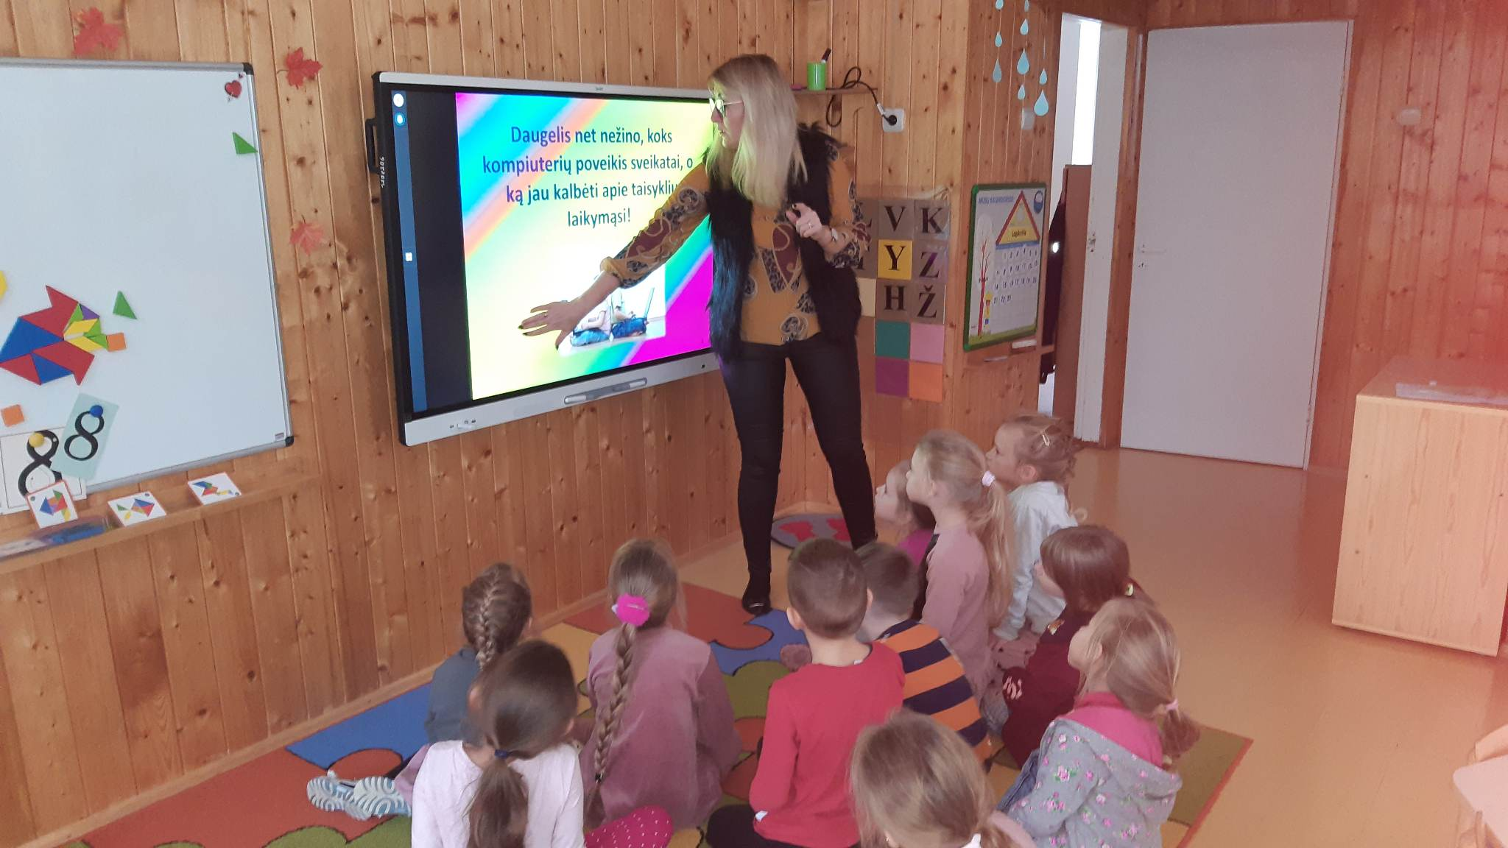
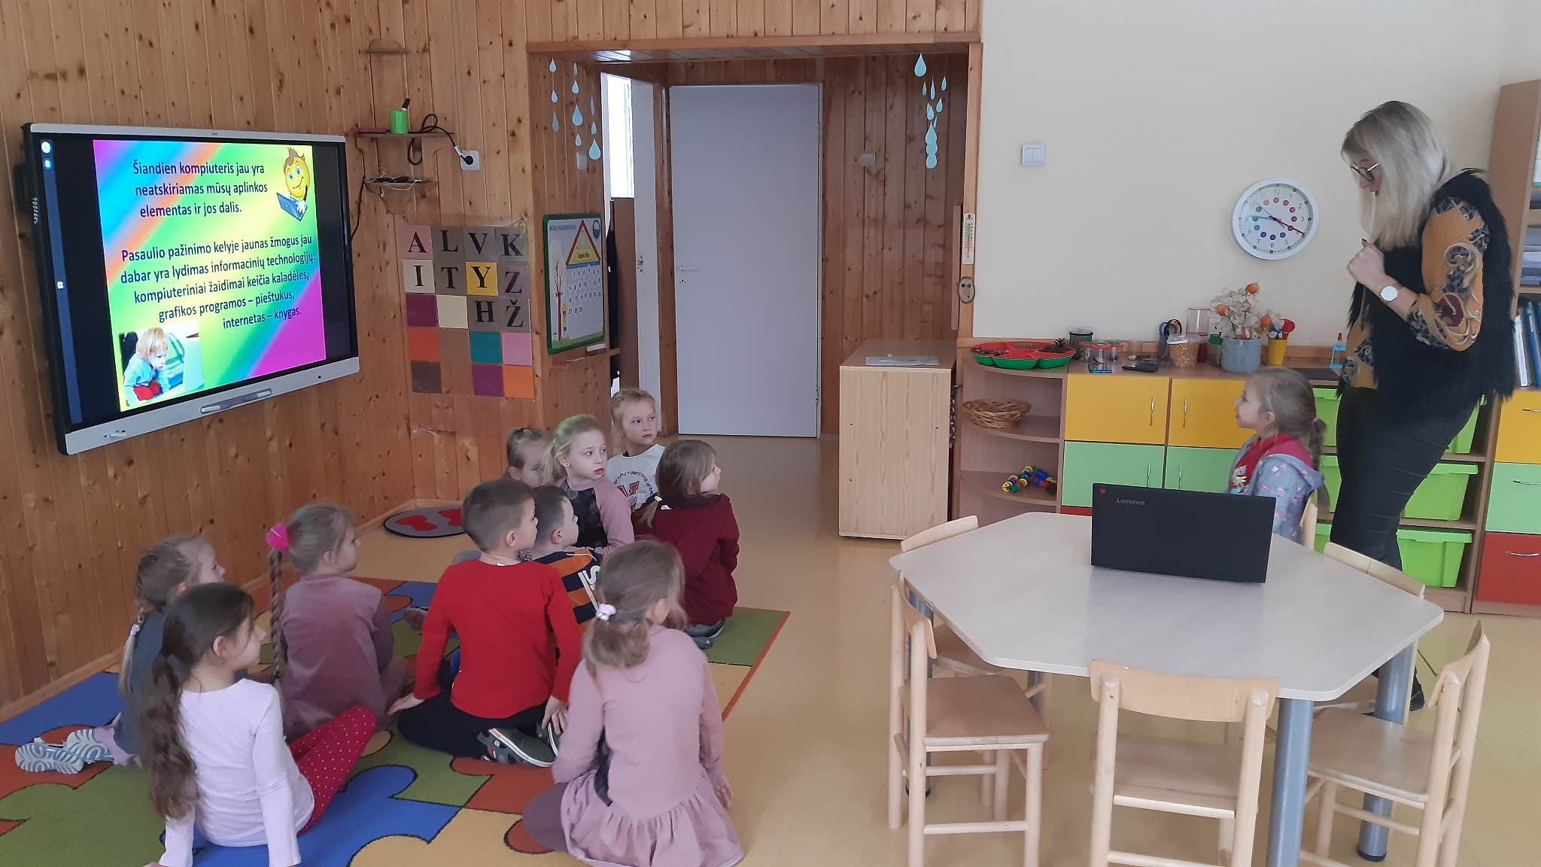
KAIP TINKAMAI SĖDĖTI PRIE KOMPIUTERIO AR KITŲ EKRANŲ?
NETEISINGAI TEISINGAI

Slide 6
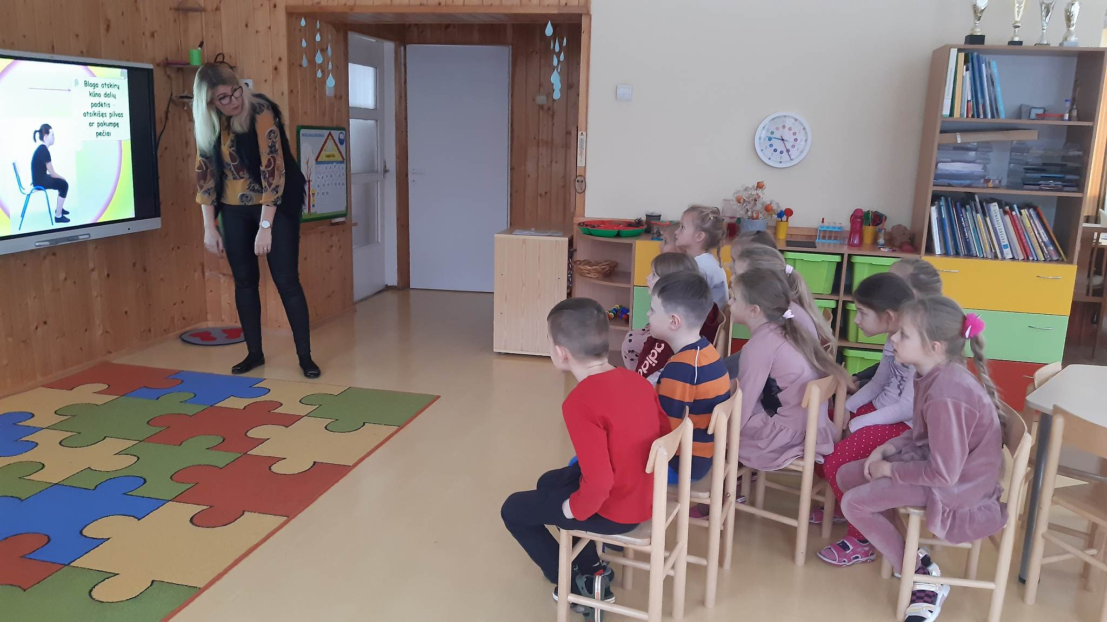
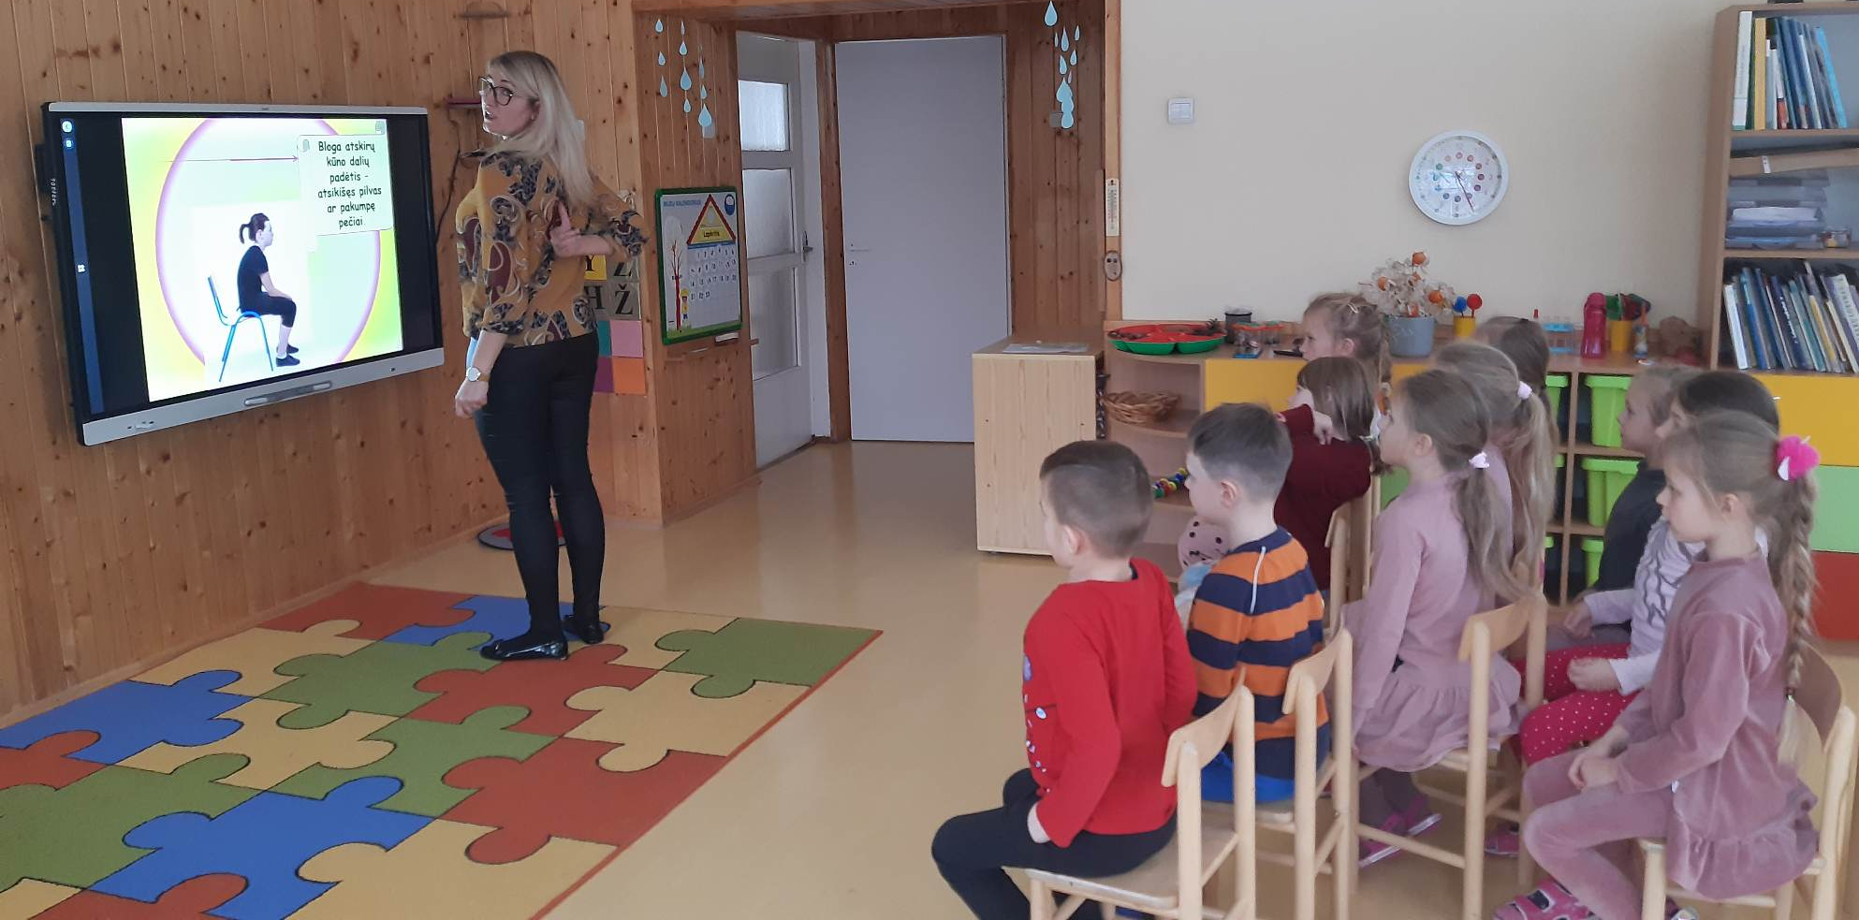
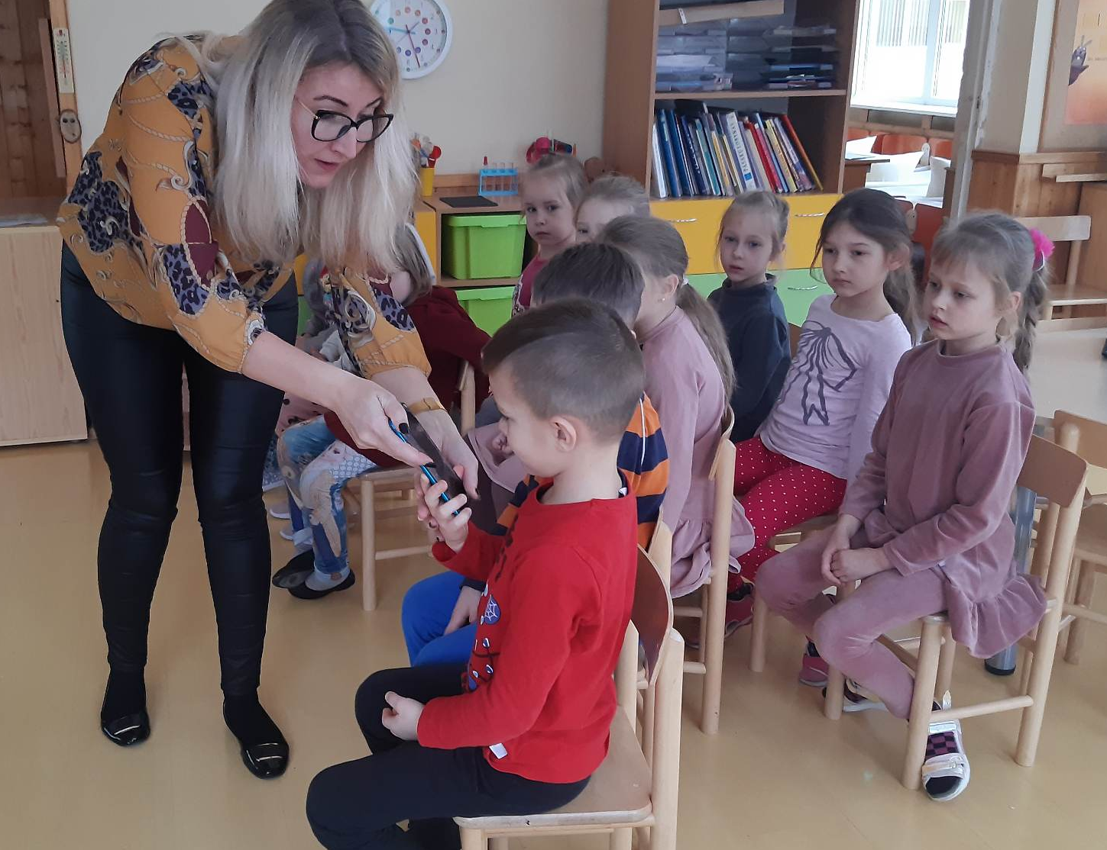
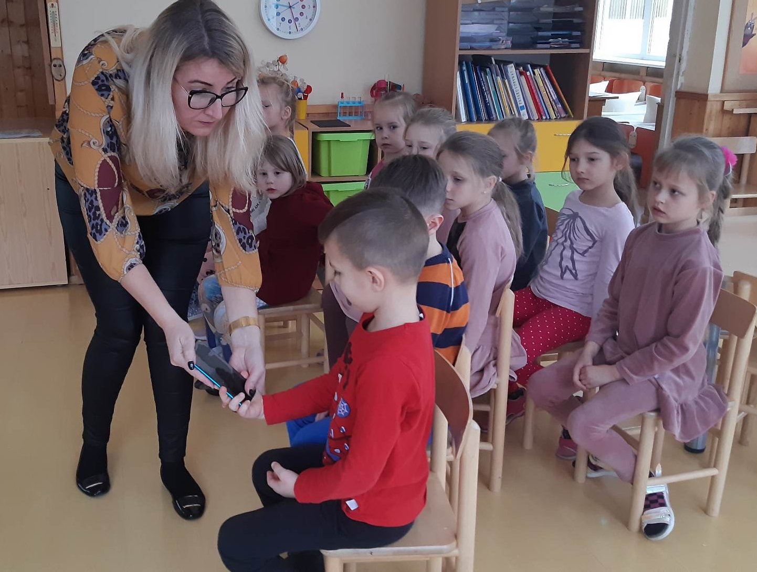
NETEISINGAI TEISINGAI

Slide 7
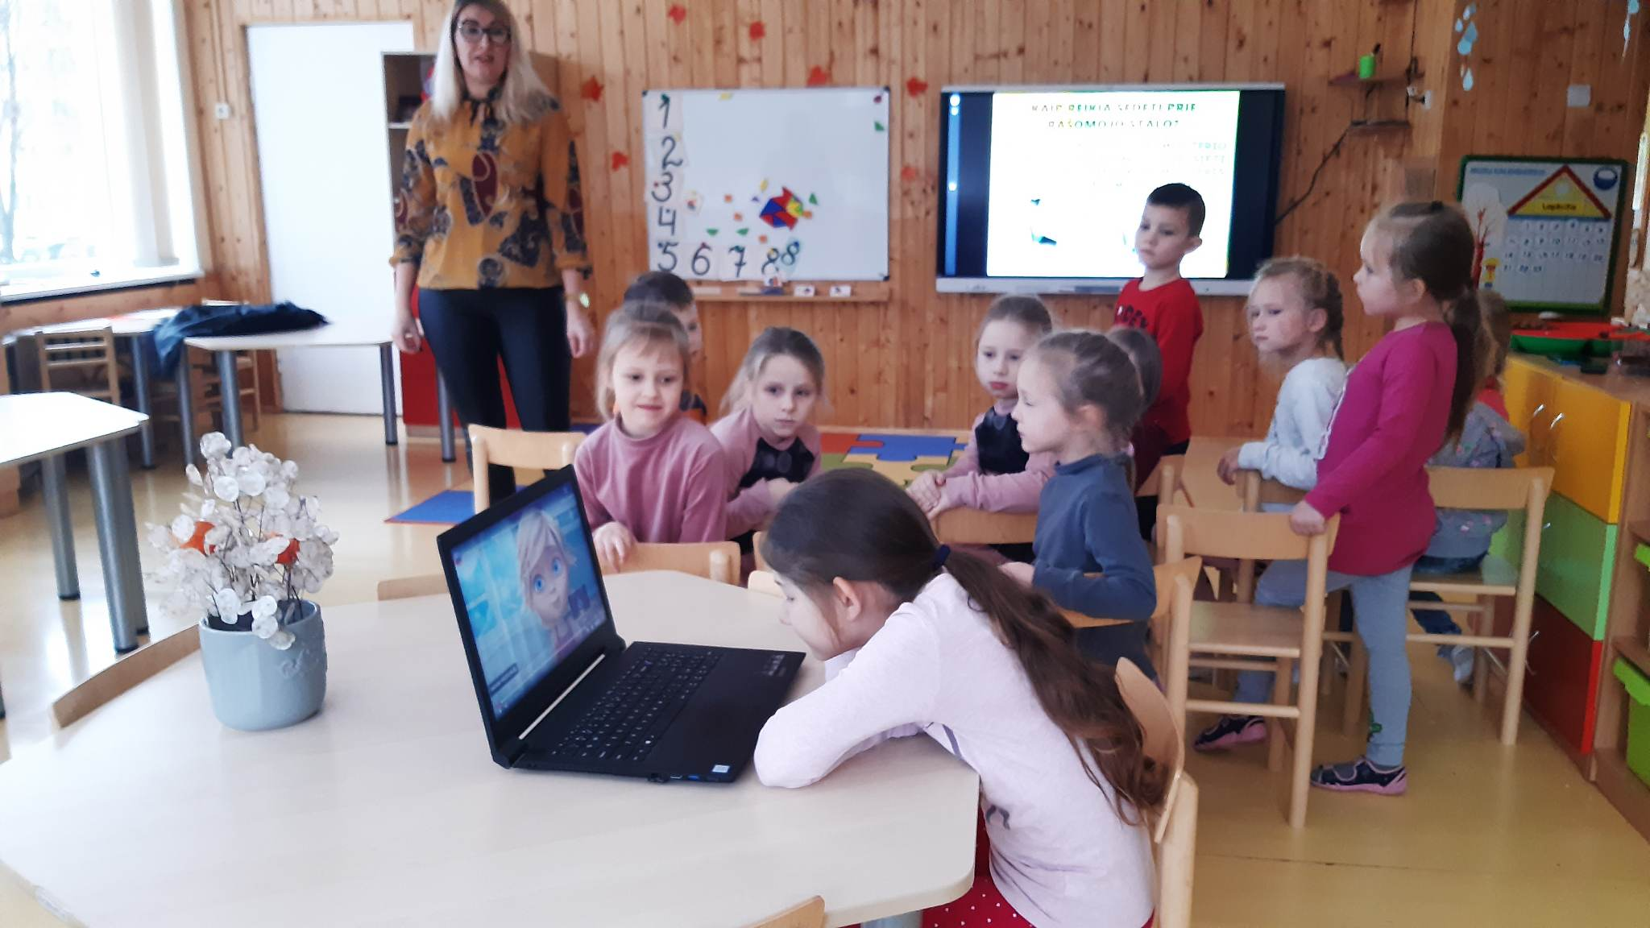
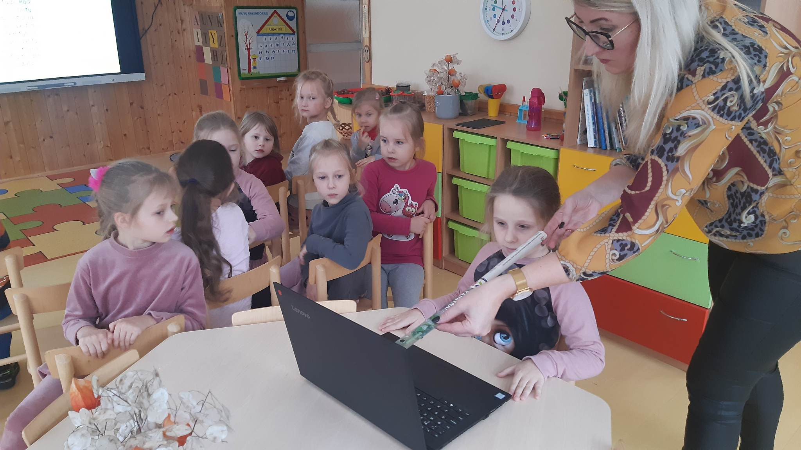
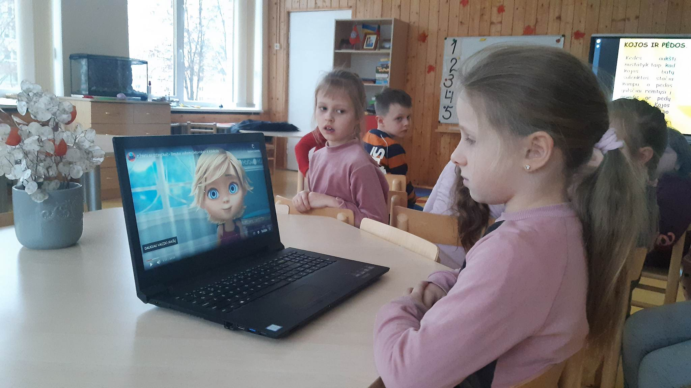
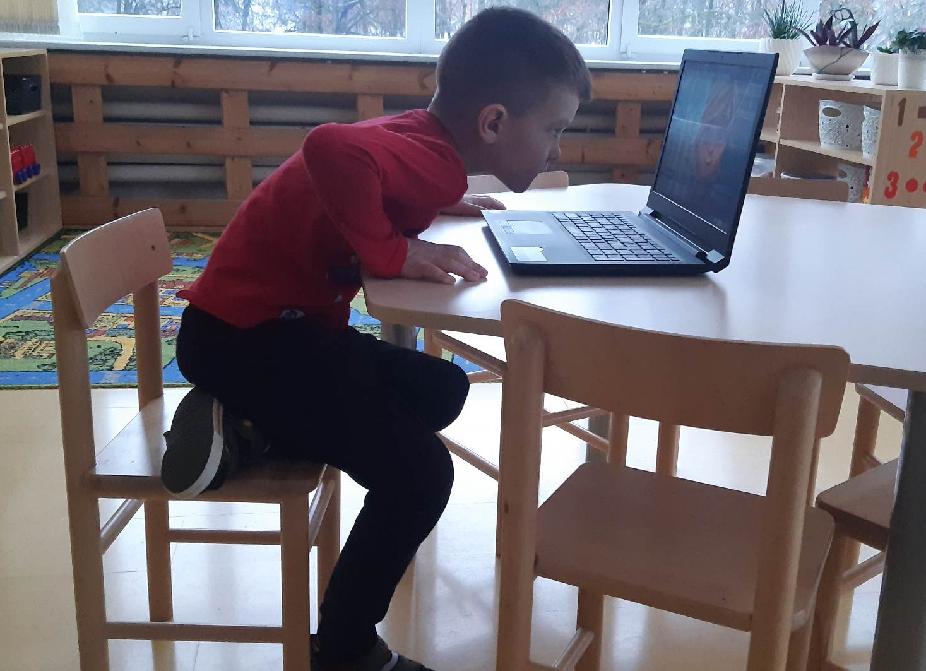
NETEISINGAI TEISINGAI

Slide 9
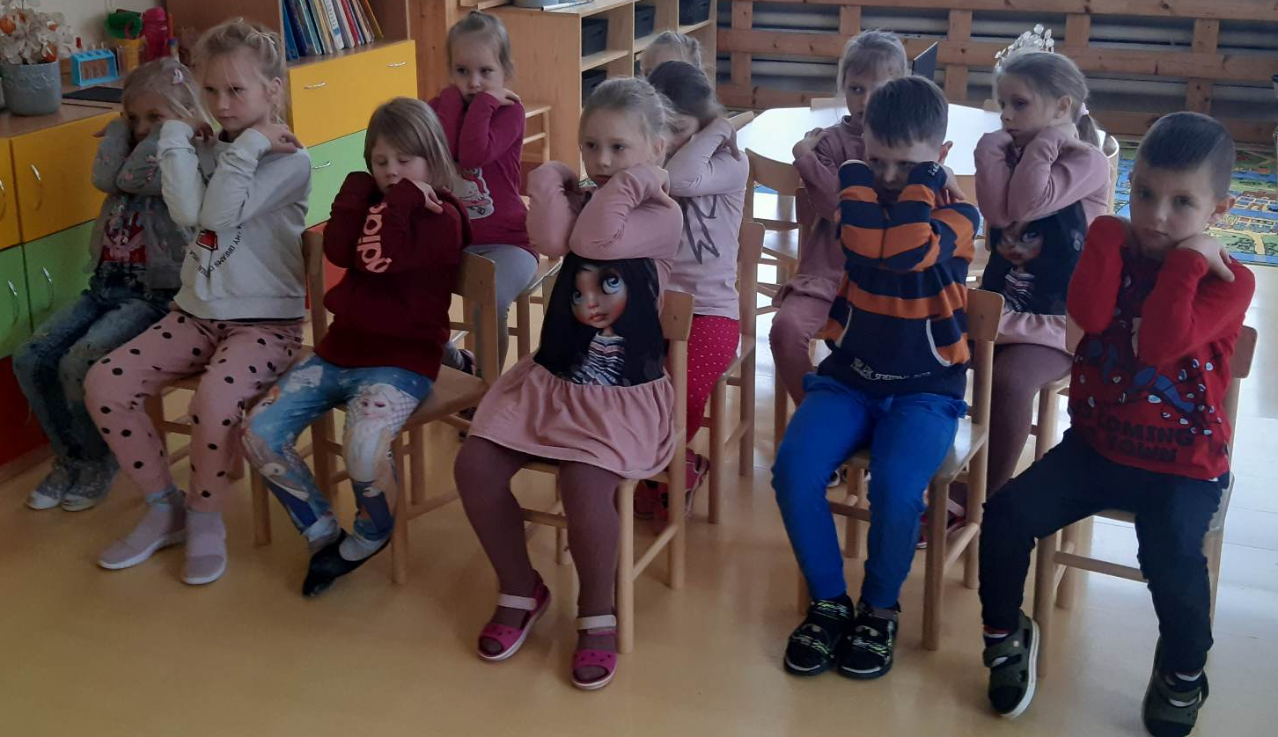
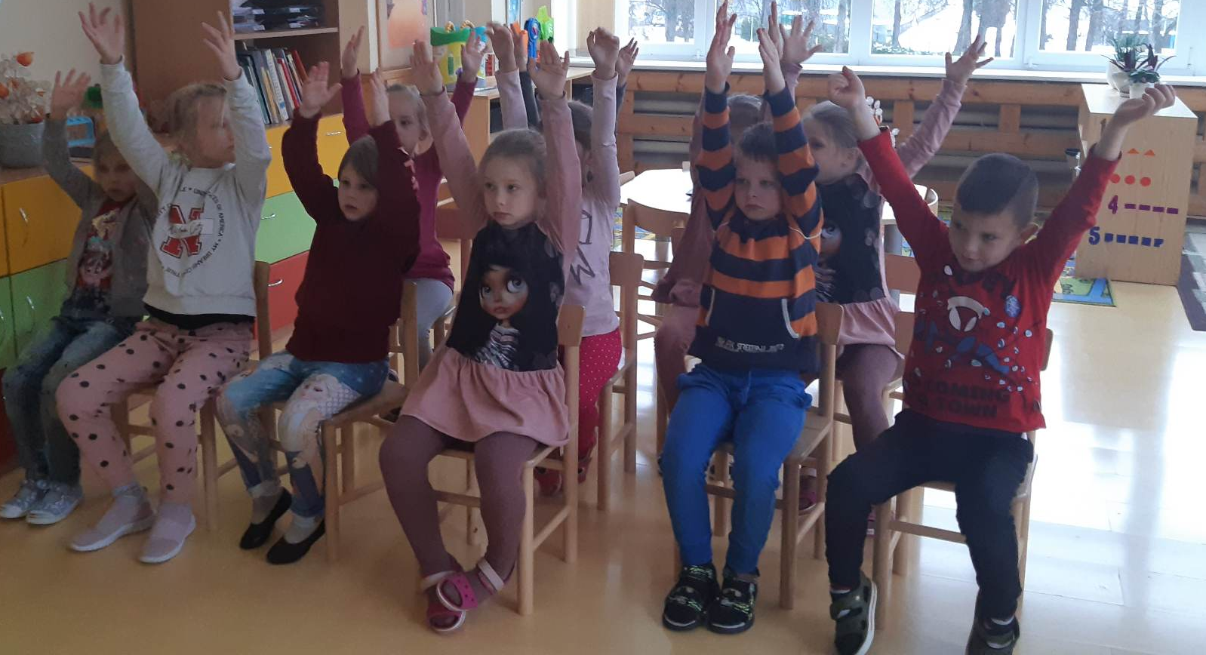
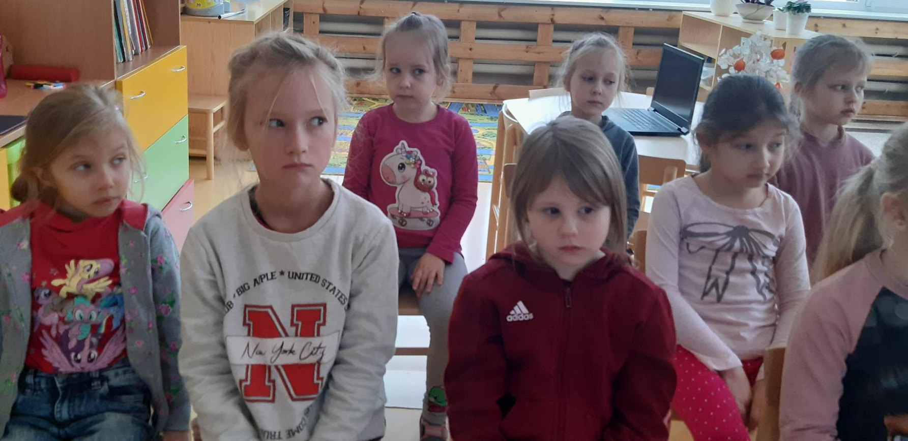
JEI PER ILGAI UŽSIŽAIDEI IR PAVARGAI, PASIMANKŠTINK IR AKELIŲ NEPAMIRŠK

Slide 10
REKOMENDACIJOS VAIKŲ MINTYS:
„Jei prie kompiuterio būsime neilgai, tai nepavargs akytės“.
„Daugiau gulėdama niekada nežaisiu su telefonu, nes gali galvytę skaudėti“.
„Visada telefoną reikia laikyti toliau nuo savęs“.
„Susikūprinusi daugiau nesėdėsiu“.
„Jei sėdėsiu išsitiesęs, tai nepavargs nugarytė“
„Su telefonu ilgai nežaisiu ir dar mamytei pasakysiu, nes akytes skaudės“.

